Slide 1
MicrosolarX 去中心化的智能微电网系统

Slide 2
项目背景：Depin价值能源网
全球各国政策驱动和光伏投资成本下降，使户用分布式光伏市场快速增长，未来空间广阔
传统电力系统： 化石能源为主体，集中式生产，供给需求舒适平衡，利益主体单一，调度
新型电力系统： 新能源为主体，分布式生产，生产和需求解耦，利益主体多元，智能
电力从集中式到分布式生产，会在全球出现越来越多的自发自用的“产消者”

Slide 3
项目背景：Depin价值能源网
智能能源时代的到来：
已需求侧管理为历史的数字化尝试；
以光储充为基础的虚拟电厂；
以电力现货市场为支持的商业模式；
以智能为基础的瞬时调度。
电力能源的数字化绝不是能源消费和生产状况的数字化展示，而是以优化和调度为内核的能源管理系统。
可再生能源微电网是分布式存在的物理网络，这个分布式网络就是我们DePIN价值能源微电网的物理基础。

Slide 4
MicrosolarX价值能源网简介
MicrosolarX是去中心化的智能可再生能源微电网系统。电力从集中式到分布式生产，会在全球出现越来越多的自发自用的“产消者”。
MicrosolarX 具有两张物理基础网络
一张是能源数据采集和监控的通信网络，支持所有互联网连接方式如TCP/FTP/HTTP，并扩展支持IoT通信技术包括WiFi、蓝牙，Zigbee，4G/5G等无线接入方式，也支持包括ADSL，VDSL，光纤等有线接入方式。把DePIN参与者各自的互联网接入资源，通过矿机SolarX bOX接入到生态节点。
另外一张网就是分布式的可再生能源网络，以光储充为基础的虚拟电厂和以电力现货市场为支持的商业模式基础上，实现电力能源的自由瞬时调度和交易。无论在离网区域，还是在弱电网区域，甚至在欧美发达国家区域，都有构建去中心智能可再生能源微电网的需求。DePIN使分散的闲置能源资源再利用，提供给最需要的人，产生最有价值的业务。

Slide 5
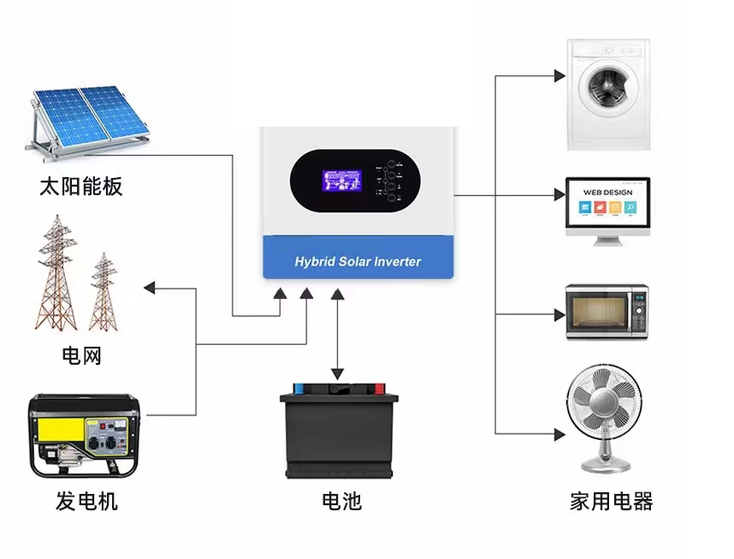
MicrosolarX价值能源网简图
分布式生产的光伏户用电站链接系统

Slide 6
客户群体和需求痛点
MicrosolarX的优势在分布式光伏，主要适合户用住宅和中小工商业屋顶等场景。
MicrosolarX的最终用户为家庭用户和中小工商业业主，实际的业务模式早期可以是B2B，通过产品代理商，EPC承包商，系统集成商和安装商，把产品推广给最终消费者。同时可以通过B2C的方式，把产品直接推广给消费者。
客户投资分布式光伏电站有如下需求，
1，系统硬件小型化，轻量化，家电化的趋势，支持大功率组件的需求
2，发电上网可现货交易的需求
3，系统支持储能，可实现储能电池共享的需求
4，增加投资收入，缩短投资周期的需求是核心痛点
安全自由的使用能源，是人类的终极梦想痛点
我们的MicrosolarX的产品和系统都能解决客户的这些需求痛点
6

Slide 7
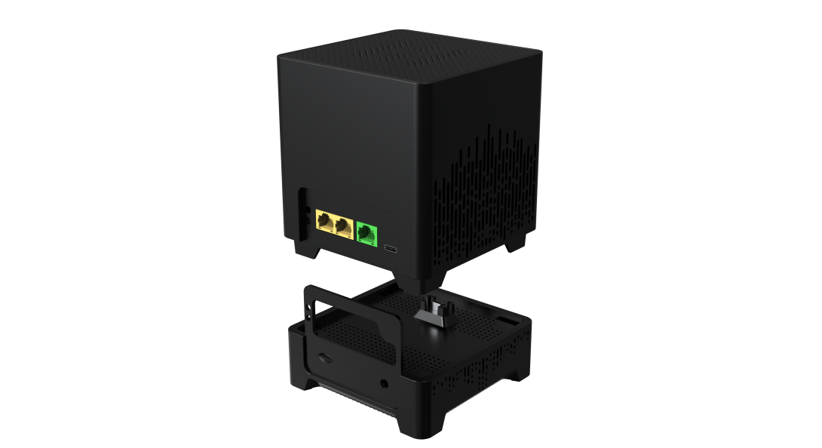
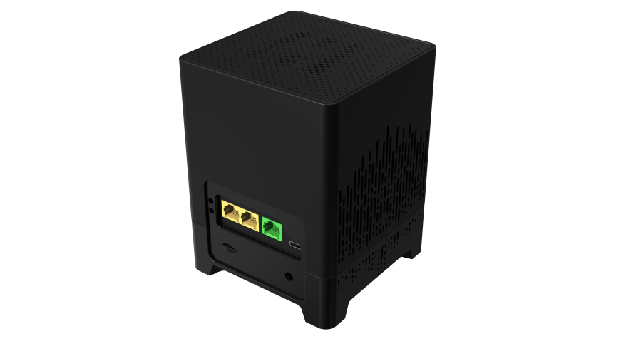
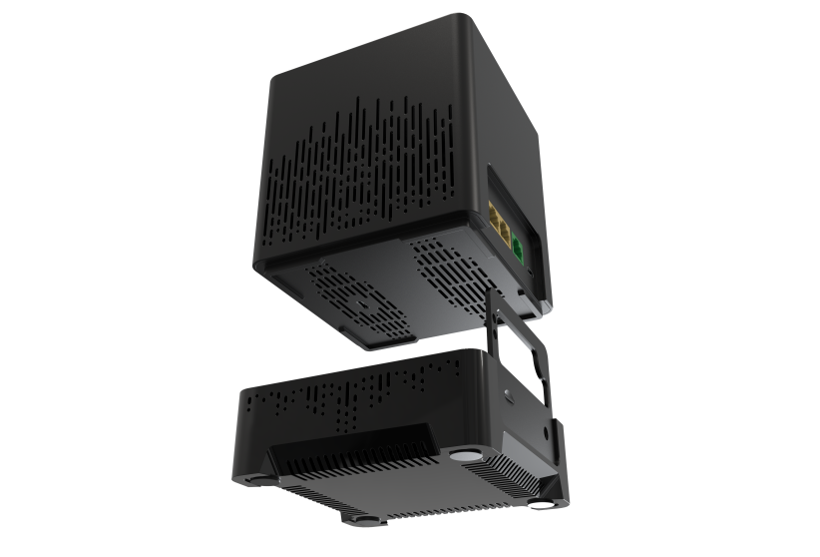
网络矿机-SolarX Box
-支持所有互联网连接方式如TCP/FTP/HTTP，并扩展支持IoT通信技术包括WiFi、蓝牙，Zigbee，4G/5G等无线接入方式，也支持包括ADSL，VDSL，光纤等有线接入方式。把DePIN参与者各自的互联网接入资源，通过矿机SolarX Box接入到生态节点
-云化虚拟网络，通用硬件、软件组件、开源组件的边端设备和工作节点参与组网
-API支持激励算法，分布式组网支持API智能合约。
-她具有完整的Web3.0基础设施服务体系，是每个人都能参与构建的能源网络，DePIN硬件和软件代码全部开源，充分的构建多边参与者共同经营的环境。

Slide 8
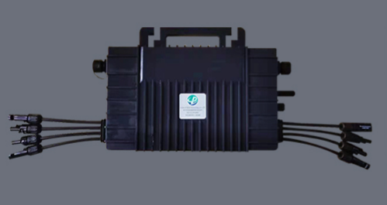
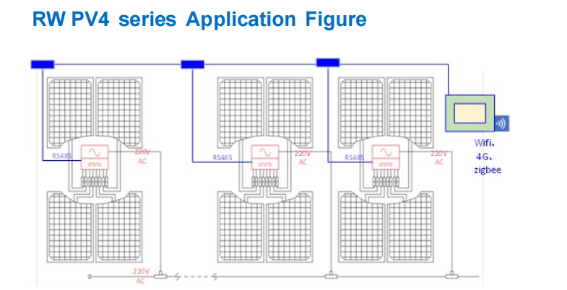
并网微型太阳能逆变器-SolarX Inverter
RW PV4 输出功率达到2000W，可以适应大功率的组件的实际需求。产品创新和严谨的设计最大幅度地提高了发电量。产品采用全 硅胶灌封，降低电子元件上的应力，促进散热，增强防水性能，并通过严格的测试方法（包括加速使用寿命测试）确保产品的可靠性。
通过 SolarX Box 以及云管理系统实施监控系统运行状态，客户可以通过应用程序或Web端网站可以实现全天候查看系统，方便运维。

Slide 9
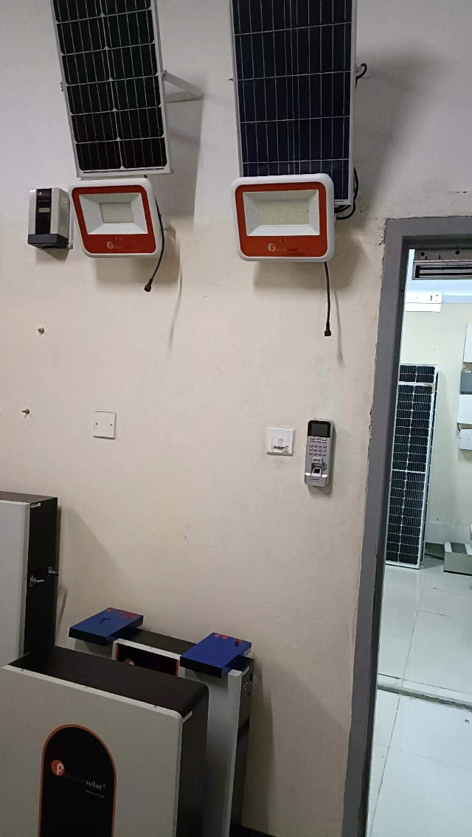
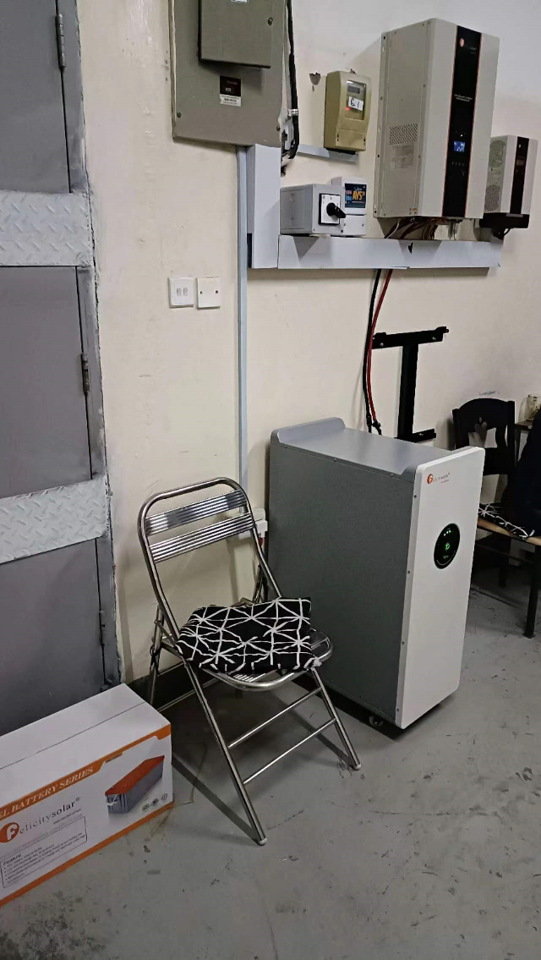
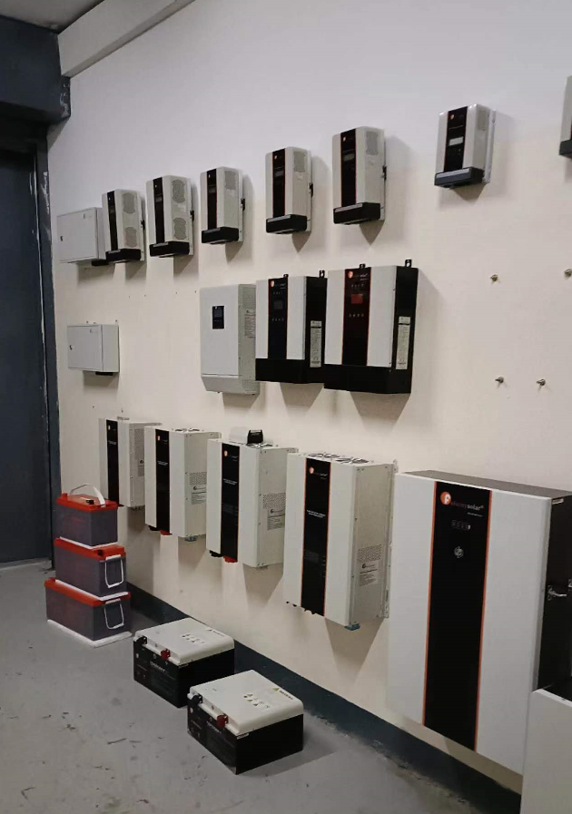
户用储能设备 SolarX Battery
右侧为非洲代理商店铺陈列的户用和便携式储能电池产品。

Slide 10





系统流程框图
安装激活流程
预制开发流程
A.安装SDK
1.获取和激活
设备1
设备3
协议
B.编写和加载业务逻辑
用户
3.发出签名数据
数据库
开发工具
市场
开发人员
2. P2P组网
设备2
设备N
DEX
DAO工具
NFT
4.真实世界数据的证明
5.激励措施
C. 编写和部署智能合约

Slide 11
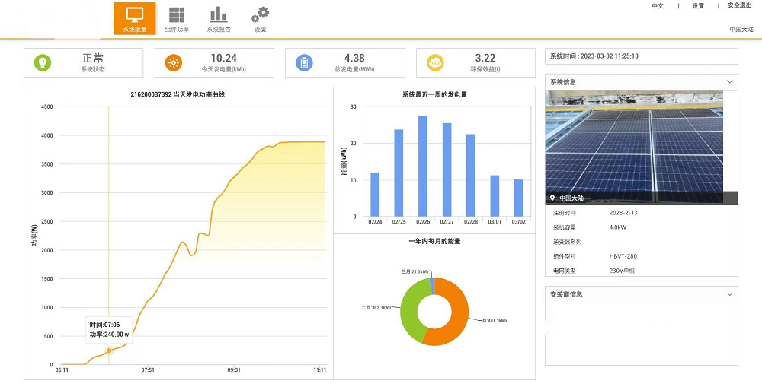
MicrosolarX 管理平台

Slide 12
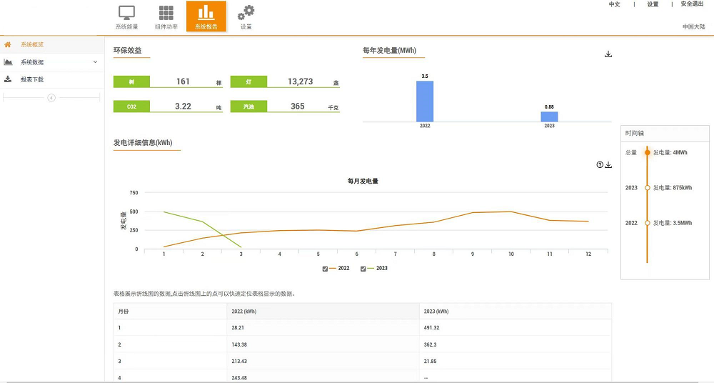
MicrosolarX 管理平台

Slide 13
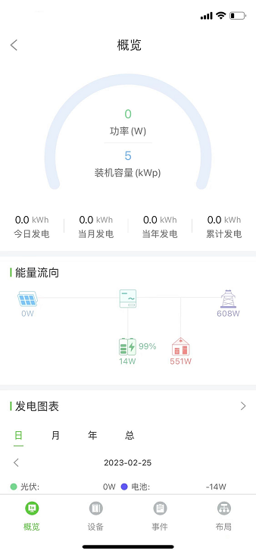
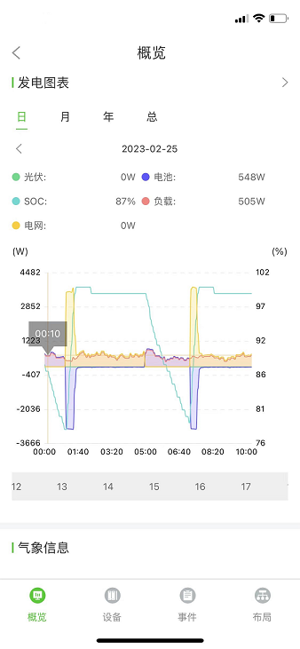
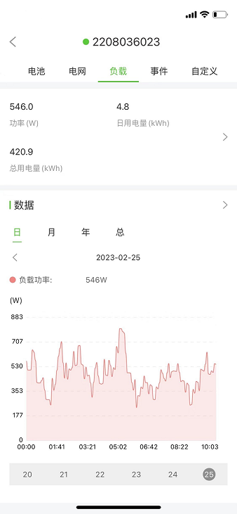
MicrosolarX 前端APP界面

Slide 14
MicrosolarX商业模式
MicrosolarX通过销售给客户分布式电站硬件产品获取一部分收入。客户购买产品加入到MicrosolarX去中心化的智能可再生能源微电网系统中。
客户除了投资电站取得的电能收益以外，还可以获得额外的积分激励；
同时人人参与的分布式可再生能源的绿电还可以参与全球碳积分交易，参与者获得的额外的回报。
以上合计回报率有可能高于年化30%。
另外，在离网以及弱电网区域，客户还可以通过共享储能电池或者直接通过电力现货的方式获取更超额的收益。
除了闲置能源以外，能源数据采集和监控的通信网络，也可以产生收益。把DePIN参与者各自的互联网接入资源，通过矿机SolarX BOX接入到生态节点。这个网络也可以提供类似Helium提供的网络服务，提高客户额外的更高收益。

Slide 15
MicrosolarX 激励方式
 | NFT | 功能积分
如何发放/激励 | 购买设备时铸造 | 安装设备时，则根据容量发放积分
用途 | 资产权证 资产交易 | 生态积分，平台网络效应的量化体现 影响社区治理话语权
供给体量 | 等于Depin设备数量 | 无上限

